Slide 1
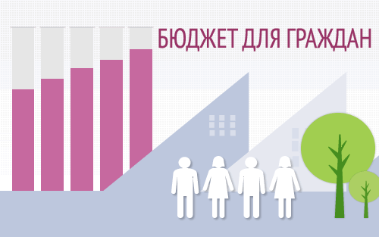
Бюджет муниципального образования «Сычевский район» Смоленской области на 2021 год и плановый период
2022 и 2023 годов
к решению Сычевской районной Думы от 23 декабря 2020 года № 42 «О бюджете муниципального района на 2021 год и плановый период 2022 и 2023 годов» (в редакции Решения № 55 от 24 ноября 2021г.)

Slide 2
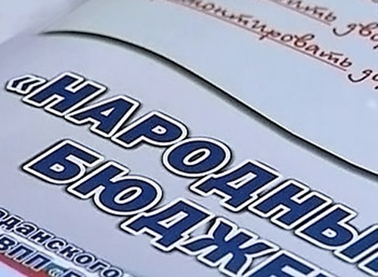
Что такое «Бюджет для граждан»?
«Бюджет для граждан» познакомит Вас с положениями основного финансового документа муниципального образования, а именно – бюджетом муниципального образования «Сычевский район» Смоленской области на 2021 год и плановый период 2022-2023 годов.
Представленная информация предназначена для широкого круга пользователей и будет интересна и полезна как студентам, педагогам, врачам, молодым семьям, так и гражданским служащим, пенсионерам и другим категориям населения, так как местный бюджет затрагивает интересы каждого жителя Сычевского района Смоленской области.

Slide 3
Контактная информация
Финансовое управление Администрации муниципального образования «Сычевский район» Смоленской области
Адрес: 215280, ул.Пушкина, д.25, г. Сычевка, Смоленской области
Для обратной связи граждан:
Телефон: +7 (48130) 4-19-44
Факс: +7 (48130) 4-64-08
E-mail: finsych@mail.ru
Режим работы: понедельник-пятница: 08:00 - 17:00 перерыв на обед: 13:00 - 14:00 выходные: суббота-воскресенье
График личного приема граждан
Великоростова Ирина Николаевна- начальник Финансового управления ежедневно с 08.00 до 13.00 и с 14.00 до 17.00
Костерева Наталья Михайловна - заместитель начальника Финансового управления ежедневно с 08.00 до 13.00 и с 14.00 до 17.00 (на период отсутствия начальника Финансового управления по уважительным причинам (отпуск, командировка и т.д.))
Формами участия граждан в публичных слушаньях является предоставление предложений в письменной форме и личное участие

Slide 4
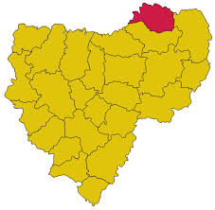
Муниципальное образование «Сычевский район» Смоленской области
1. Территория муниципального района составляет 1791,1 квадратных километров.
2. Территорию муниципального района составляют исторически сложившиеся земли населенных пунктов, прилегающие к ним земли общего пользования, территории природопользования населения, рекреационные земли, земли для развития поселений.
3. В состав территории муниципального района входят земли поселений в границах муниципального района независимо от форм собственности и их целевого назначения.
4. Территорию муниципального района образуют территории следующих поселений, входящих в его состав:
- Сычевское городское поселение (административный центр город Сычевка);
Дугинское сельское поселение (административный центр деревня Дугино);
Караваевское сельское поселение (административный центр деревня Караваево);
Мальцевское сельское поселение (административный центр деревня Мальцево);
Никольское сельское поселение (административный центр деревня Никольское);
5. Административным центром муниципального района является город Сычевка.

Slide 5
Основные показатели социально-экономического развития муниципального образования «Сычевский район» Смоленской области на 2021 год и плановый период 2022 и 2023 годов
Показатели | Единица измерения | Отчет | Отчет | Оценка | прогноз
 |  | 2018 | 2019 | 2020 | 2021 | 2022 | 2023
Численность населения (среднегодовая) | Тыс.чел | 13,46 | 13,41 | 13,4 | 13,4 | 13,3 | 13,3
Численность населения трудоспособного возраста | Тыс.чел | 7,6 | 7,0 | 6.9 | 6.9 | 6.9 | 6.9
Численность населения старше трудоспособного возраста | Тыс.чел | 3,7 | 3,7 | 3,6 | 3,6 | 3,6 | 3,5
Общий коэффициент рождаемости | число родившихся на 1000 человек населения | 5.6 | 5,6 | 5,7 | 5,7 | 5,8 | 5.9
Общий коэффициент смертности | число умерших на 1000 человек населения | 15,0 | 16.8 | 16.7 | 16.7 | 16.5 | 16.4
Коэффициент естественного прироста населения | На 1000 чел населения | -9.4 | -11.9 | -11.1 | -11.2 | -11.3 | -11.5

Slide 6
Объем отгруженных товаров собственного производства, выполненных работ и услуг собственными силами - РАЗДЕЛ С: Обрабатывающие производства | Млн.руб. | 98.1 | 103 | 108.7 | 116 | 124.3 | 134.1
Продукция сельского хозяйства | Млн.руб. | 824.7 | 1015.2 | 1047 | 1092.8 | 1139.3 | 1191.4
Ввод в действие жилых домов | тыс. кв. м. в общей площади | 6.2 | 4.6 | 6.2 | 6.3 | 6.4 | 6.4
Оборот розничной торговли | Млн.руб. | 106,1 | 244,1 | 255,9 | 209,6 | 285,7 | 303,3
Объем платных услуг населению | млн. руб. | 14,14 | 13,6 | 10,3 | 7,9 | 8,2 | 6,6
Инвестиции в основной капитал | млн. руб. | 1039,8 | 416,9 | 439,7 | 472,6 | 512,0 | 558,5
Численность рабочей силы | Тыс. чел. | 6,882 | 6,716 | 6,804 | 6,821 | 6,828 | 6,835
Номинальная начисленная средняя заработная плата работников организаций | тыс. руб. | 25955,2 | 27564,5 | 28612,0 | 29756,0 | 30346,0 | 32183,0

Slide 7
Основные понятия и термины, применяемые при составлении брошюры «БЮДЖЕТ ДЛЯ ГРАЖДАН»

Slide 11
Консолидированный бюджет – свод бюджетов всех уровней на соответствующей территории, используемый при прогнозировании, расчетах, анализе

Slide 13
Виды финансовой помощи
Предоставляются на безвозмездной и безвозвратной основе без установления направлений и (или) условий их использования
Дотации (от латинского «Dotatio»-дар, пожертвование)
Вы даете своему ребенку деньги на «карманные расходы»
Предоставляются на финансирование «переданных» полномочий другим публично-правовым образованиям
Субвенции (от латинского «Subvenire»-приходить на помощь)
Вы даете своему ребенку деньги и посылаете его в магазин купить продукты строго по списку
Предоставляются на условиях долевого софинансирования расходов других бюджетов
Субсидии (от латинского «Subsidium»-поддержка)
Вы «добавляете» средства, чтобы ваш ребенок купил себе новый телефон, если остальные он накопил сам
13

Slide 18
Объем долга не должен превышать объем налоговых и неналоговых доходов бюджета, закрепленных за местным бюджетом
МУНИЦИПАЛЬНЫЙ ДОЛГ
Объем расходов на обслуживание долга не должен превышать 15% объема расходов бюджета, за исключением объема расходов, которые осуществляются за счет субвенции
Заимствования в целях обеспечения погашения существующего муниципального долга и финансирования дефицита бюджета в виде:
Предоставление муниципальных гарантий по обязательствам третьих лиц
кредиты

Slide 20
Публичные слушания по
проекту решения о
местном бюджете
Публичные слушания по
проекту решения об
исполнении местного
бюджета

Slide 21
Утверждено
решением
Сычевской районной Думы
от 21.02.2017 года № 95
Положение о бюджетном процессе
в муниципальном образовании «Сычевский район» Смоленской области
Определяет порядок бюджетных полномочий органов местного самоуправления: составления и рассмотрения проекта бюджета муниципального образования «Сычевский район» Смоленской области, утверждения и исполнения бюджета муниципального образования «Сычевский район» Смоленской области, осуществления контроля за его исполнением, осуществления бюджетного учета, составления, внешней проверки, рассмотрения и утверждения бюджетной отчетности

Slide 22
Этапы формирования местного бюджета
Составление и утверждение местного бюджета – сложный и многоуровневый процесс, основанный на правовых нормах. Формирование, рассмотрение и утверждение местного бюджета происходит ежегодно.
Составление проекта бюджета. До начала составления проекта местного бюджета принимается нормативно-правовой акт, в котором определяются ответственные исполнители, порядок и сроки работы над документами и материалами, необходимыми для составления проекта местного бюджета. Непосредственное составление местного бюджета осуществляет Финансовое управление Администрации муниципального образования «Сычевский район» Смоленской области. Готовый проект местного бюджета представляется на рассмотрение в Сычевскую районную Думу не позднее 15 ноября текущего года.
Рассмотрение проекта бюджета. Глава муниципального образования «Сычевский район» Смоленской области не позднее 15 ноября текущего года вносит на рассмотрение Сычевской районной Думы проект решения о местном бюджете на 2021 год и плановый период 2022 и 2023 годов. Проект местного бюджета рассмотрен на заседании Сычевской районной Думы 25 ноября т.г, 16 декабря прошли публичные слушанья по проекту бюджета. Проект местного бюджета рассматривается депутатами в одном чтении.
Утверждение бюджета. Решение о местном бюджете на очередной финансовый год и на плановый период утверждается Сычевской районной Думой. Решение о проекте бюджета муниципального района на 2021 год и плановой период 2022 и 2023 годов утверждено 25 ноября 2020 года № 6

Slide 23
На чем основывается проект местного бюджета?
Местный бюджет составляется и утверждается сроком на три года – очередной финансовый год и плановый период.
Составление местного бюджета основывается на
1
Основные направления бюджетной и налоговой политики муниципального образования «Сычевский район»
2
Прогнозе социально-экономического развития муниципального образования
«Сычевский район» Смоленской области
3
Муниципальных программах муниципального образования «Сычевский район» Смоленской области

Slide 24
Бюджетная политика-совокупность принимаемых решений, осуществляемых органами законодательной (представительной) и исполнительной власти мер, связанных с определением основных направлений развития бюджетных отношений и выработкой конкретных путей их использования в интересах граждан, общества и государства.
Основные приоритеты бюджетной политики муниципального образования «Сычевский район» Смоленской области на 2021 – 2023 года
Обеспечение макроэкономической стабильности, которая предусматривает сбалансированный бюджет и устойчивость бюджетной системы, повышение инвестиционной привлекательности Сычевского района
Обеспечение исполнения Указов Президента Российской Федерации о повышении качества жизни населения («майских Указов»)
Сохранение социальной направленности бюджета
Повышение качества муниципального управления местного бюджета
Обеспечение нацеленности местного бюджета на достижение конкретных результатов, применение программно- целевого принципа планирования местного бюджета
Обеспечение прозрачности и открытости бюджета и бюджетного процесса для общества
Обеспечение сбалансированности и устойчивости районного бюджета, выравнивание уровня развития различных территорий Сычевского района
24

Slide 25
ОСНОВНЫЕ НАПРАВЛЕНИЯ НАЛОГОВОЙ ПОЛИТИКИ:
Совершенствование работы администраторов поступлений, усиление их контрольной функции
Совершенствование взаимодействия с налоговыми органами, усиление мер воздействия на плательщиков, имеющих задолженность по платежам, поступающим в местный бюджет
Эффективное использование имущественных, земельных и природных ресурсов, находящихся на территории Сычевского района Смоленской области
Повышение эффективности деятельности межведомственной комиссии при Администрации муниципального образования «Демидовский район» по координации работы, связанной с решением вопросов своевременной выплаты и регулирования уровня заработной платы, предотвращения фактов выплаты «теневой» заработной платы, увеличения собираемости налоговых и неналоговых доходов в местный бюджет, снижения неформальной занятости на территории Демидовского района Смоленской области
Повышение эффективности деятельности межведомственной комиссии при Администрации муниципального образования «Сычевский район» по координации работы, связанной с решением вопросов своевременной выплаты и регулирования уровня заработной платы, предотвращения фактов выплаты «теневой» заработной платы, увеличения собираемости и сокращения задолженности налоговых и неналоговых платежей в местный бюджет, снижения неформальной занятости на территории Сычевского района Смоленской области
Расширение налогооблагаемой базы путем реализации мероприятий по содействию предпринимательской активности и развитию малого и среднего бизнеса на территории муниципального образования «Сычевский район» Смоленской области
Выявление и постановка на учет вновь открывшихся юридических лиц и индивидуальных предпринимателей, осуществляющих деятельность на территории Сычевского района Смоленской области

Slide 26
Сведения о налоговых льготах и объеме выпадающих доходов в связи с предоставлением таких льгот отсутствуют, так как на 2021г. и плановый период 2022 и 2023 гг. налоговые льготы по налогам, зачисляемым в бюджет муниципального образования «Сычевский район» Смоленской области, не предусмотрены.

Slide 27
Крупнейшие налогоплательщики:
ФКУ «СПБСТИН»
ООО «Сельскохозяйственное предприятие «Мещерское»
ООО «МРСК Центра»
ЗАО «Тропарево»
МОО «Тайга»
ФКУ «Отдел охраны СПБСТИН»

Slide 28
Какие налоги, уплачиваются непосредственно на территории муниципального образования «Сычевский район»
Налог
на доходы
физических
лиц
(НДФЛ)
30,533%
Единый
налог на
вмененный
доход для
отдельных
видов
деятельности
100 %
Единый
Сельскохозяйственный
Налог
50%
Госпошлина
100%
Налог, взимаемый
в связи с
применением
патентной системы
налогообложения
100 %
БЮДЖЕТ МУНИЦИПАЛЬНОГО ОБРАЗОВАНИЯ «СЫЧЕВСКИЙ РАЙОН»
СМОЛЕНСКОЙ ОБЛАСТИ

Slide 29
Какие налоги уплачивают в местный бюджет граждане муниципального образования?
НАЛОГ НА ДОХОДЫ ФИЗИЧЕСКИХ ЛИЦ
Глава 23 Налогового Кодекса Российской Федерации
Предоставление налоговых вычетов
Ставка налога 13%
В отдельных случаях:
9% - в отношении доходов от долевого участия в деятельности организаций, полученных в виде дивидендов;
30% - в отношении всех доходов, получаемых физическими лицами – иностранными гражданами;
35% - в отношении стоимости полученных выигрышей и призов.
Социальные в сумме, уплаченной: за обучение, на лечение, дополнительных страховых взносов на накопительную часть трудовой пенсии.
Стандартные, в том числе на детей.
Профессиональные, в том числе для нотариусов, адвокатов, лиц, получающих авторские вознаграждения.
Имущественные, в том числе на приобретение жилья.

Slide 30
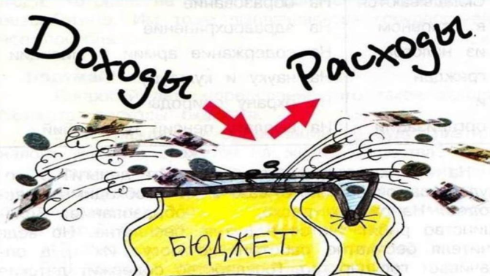
Основные параметры консолидированного бюджета муниципального образования «Сычевский район» Смоленской области на 2021-2023 годы
 | Консолидированный бюджет муниципального образования «Сычевский район» Смоленской области |  |  | Бюджет муниципального района
 | 2021 | 2022 | 2023 | 2021 | 2022 | 2023
Доходы | 551414,0 | 422383,5 | 327397,1 | 370464,8 | 391502,1 | 299036,0
Расходы | 621790,0 | 427530,3 | 332799,6 | 412878,5 | 396648,9 | 304438,5
Дефицит (профицит) | -50762,0 | -5146,8 | -5402,5 | -42413,7 | -5146,8 | -5402,5

Slide 31
ИНФОРМАЦИЯ об объеме доходов бюджета муниципального района в расчете на душу населения
Наименование показателя | 2020 | 2021 | 2022 | 2023
Итого доходов, тыс. руб. | 301470,6 | 370464,8 | 391502,1 | 299036,0
Налоговые и неналоговые доходы, тыс. руб. | 43195,3 | 53507,5 | 51468,5 | 54025,1
Безвозмездные поступления, тыс. руб. | 258275,4 | 316957,3 | 340033,6 | 245010,9
Численность постоянного населения, тыс. чел. | 13,4 | 13,4 | 13,3 | 13,3
Доходы на душу населения, руб. | 22498,0 | 27646,6 | 29436,2 | 22483,9

Slide 32
ОСНОВНЫЕ ХАРАКТЕРИСТИКИ БЮДЖЕТА
НА 2019-2023 ГОДЫ
тыс. рублей

Slide 33
МУНИЦИПАЛЬНЫЙ ДОЛГ В ДИНАМИКЕ НА 2019-2023 ГОДА

Slide 34
Доходы бюджета – безвозмездные и безвозвратные поступления денежных средств в бюджет
НАЛОГОВЫЕ ДОХОДЫ - доходы от предусмотренных законодательством Российской Федерации федеральных налогов и сборов, в том числе от налогов, предусмотренных специальными налоговыми режимами
НЕНАЛОГОВЫ ДОХОДЫ - платежи, которые включают в себя возмездные операции от прямого предоставления государством в пользование имущества и природных ресурсов, от различного вида услуг, а также платежи в виде штрафов или иных санкций за нарушение законодательства
БЕЗВОЗМЕЗДНЫЕ ПОСТУПЛЕНИЯ - поступающие в бюджет денежные средства на безвозвратной и безвозмездной основе из федерального, областного бюджетов (межбюджетные трансферты в виде дотаций, субсидий), а также перечисления от физических и юридических лиц
Налоговые доходы
Неналоговые доходы
Безвозмездные поступления

Slide 35
СТРУКТУРА ДОХОДОВ БЮДЖЕТА НА 2021 ГОД И ПЛАНОВЫЙ ПЕРИОД 2022 И 2023 ГОДОВ
тыс. рублей

Slide 36
Структура налоговых и неналоговых доходов на 2019-2023 годы
 | 2019 Отчет | 2020 План | 2021 Проект | 2022 Проект | 2023 Проект
Налоговые доходы - всего | 106687,2 | 104065,0 | 48130,6 | 47380,8 | 49927,6
1. Налог на доходы физических лиц | 101431,9 | 98869,6 | 42609,0 | 42153,0 | 44427,7
2.Налог, взимаемый в связи с применением упрощенной системы налогообложения | 0,0 | 0,0 | 955,1 | 1050,7 | 1155,7
3. Единый налог на вмененный доход | 2498,0 | 2456,5 | 550,0 | 0,0 | 0,0
4. Налог взимаемый в связи с применением патентной системы налогообложения | 1573,8 | 1637,8 | 3118,9 | 3243,6 | 3373,4
5. Государственная пошлина | 1162,4 | 1080,0 | 894,4 | 930,2 | 967,4
6. Единый сельскохозяйственный налог | 21,1 | 21,1 | 3,2 | 3,3 | 3,4
Неналоговые доходы | 18186,5 | 17886,7 | 5376,9 | 4087,7 | 4097,5
1. Арендная плата за земли | 1199,9 | 936,0 | 936,0 | 936,0 | 936,0
2. Аренда имущества | 250,2 | 200,0 | 200,0 | 200,0 | 200,0
3. Плата за негативное воздействие на окружающую среду | 105,4 | 105,7 | 7,2 | 7,5 | 7,8
4. Доходы от оказания платных услуг | 1897,5 | 2197,0 | 2888,7 | 2897,4 | 2905,1
5. Доходы от реализации материальных и нематериальных активов | 14467,9 | 14183,5 | 1300,0 | 0,0 | 0,0
6. Штрафы, санкции, возмещение ущерба | 265,6 | 264,5 | 45,0 | 46,8 | 48,6
Итого доходов | 124873,7 | 121951,7 | 53507,5 | 51468,5 | 54025,1

Slide 37
Поступление налоговых доходов в динамике 2019-2023 годов

Slide 38
Классификация расходов бюджета
Расходы бюджета – это выплачиваемые из бюджета денежные средства, за исключением средств, являющихся источниками финансирования дефицита бюджета.
Формирование расходов осуществляется в соответствии с расходными обязательствами, обусловленными установленным законодательством разграничением полномочий, исполнение которых должно происходить в очередном финансовом году за счет средств соответствующих бюджетов.
Принципы формирования расходов бюджета:
по разделам;
по ведомствам;
по муниципальным программам муниципального образования «Сычевский район» Смоленской области.
Разделы классификации расходов местного бюджета
1.Общегосударственные вопросы.
2. Национальная оборона
3. Национальная безопасность и правоохранительная деятельность
4. Национальная экономика
5. Жилищно-коммунальное хозяйство
6. Охрана окружающей среды
7. Образование
8. Культура, кинематография
9. Здравоохранение
10. Социальная политика.
11. Физическая культура.
12. Средства массовой информации.
13. Обслуживание муниципального долга.
14. Межбюджетные трансферта общего характера.

Slide 39
Распределение расходов на 2021 год
Notes:
39

Slide 40
Распределение расходов на 2022 год
Notes:
40

Slide 41
Распределение расходов на 2023 год
Notes:
41

Slide 42
Муниципальные программы
В целях повышения эффективности и результативности бюджетных расходов Администрацией муниципального образования «Сычевский район» Смоленской области принято решение о формировании и исполнении расходной части местного бюджета через реализацию 14 муниципальных программ. Проект местного бюджета на 2021-2023 годы – программный бюджет. Отличие муниципальных программ от целевых заключается в том, что целевые программы направлены на решение конкретных возникающих проблем, а муниципальные программы являются более крупными и долгосрочными, направлены на развитие конкретной социально-экономической сферы, включают меры муниципального и правового регулирования. Составление бюджета в программном варианте позволяет контролировать достижение целей и задач региональной политики в целом по сферам деятельности.
Подпрограмма 1
Мероприятия подпрограммы
Программа
Показатели эффективности
Подпрограмма 2
Мероприятия подпрограммы
Подпрограмма n
Мероприятия подпрограммы

Slide 43
Расходы бюджета в рамках муниципальных программ составляют 389970,1 тыс. руб., или 94,5%
«Местное самоуправление
в муниципальном образовании «Сычевский район»
Смоленской области»
"Профилактика терроризма и экстремизма на территории муниципального образования "Сычевский район" Смоленской области
2021
25984,9
тыс. руб.
2022
25194,0
тыс. руб.
2023
24194,0
тыс. руб.
2021
2,0 тыс. руб.
2022
2,0 тыс. руб.
2022
2,0 тыс. руб.
«Управление муниципальными
финансами в муниципальном образовании
«Сычевский район» Смоленской области
2021
31586,7
тыс. руб.
2022
19461,1
тыс. руб.
2023
13571,2
тыс. руб.

Slide 44
Материально-техническое
и транспортное обеспечение деятельности
органов местного самоуправления
Энергосбережение
2021
32341,0
тыс. руб.
2022
12127,6
тыс. руб.
2023
12127,6
тыс. руб.
2021
338,9
тыс.руб.
2022
80,0
тыс.руб.
2023
70,0
тыс. руб.
Развитие животноводства
и укрепление кормовой базы
Молодежная политика
2021
318,0
тыс.руб.
2022
253,0
тыс. руб.
2023
253,0
тыс. руб.
2021
50,0
тыс. руб.
2022
50,0
тыс. руб.
2023
50,0
тыс. руб.
Развитие субъектов малого и среднего
предпринимательства
2021
60,0
тыс.руб.
2022
60,0
тыс.руб.
2023
60,0
тыс.руб.

Slide 45
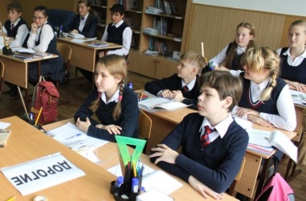
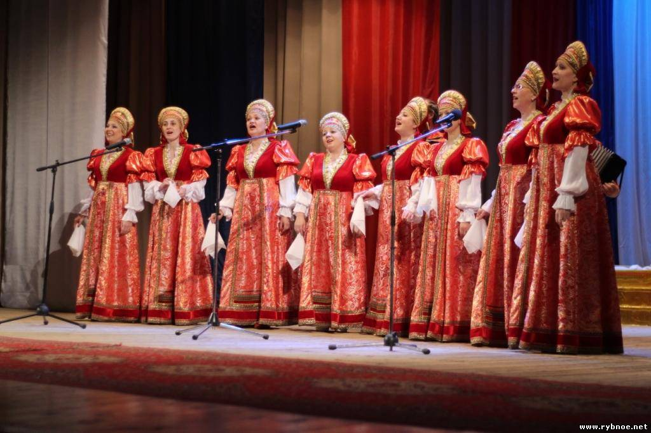
Развитие образования
2022
189186,9
тыс. руб.
2023
189391,1
тыс. руб.
2021
207939,7
тыс. руб.
Развитие культуры
и туризма
2021
89826,8
тыс. руб.
2023
45482,6
тыс. руб.
2022
134546,5
тыс. руб.

Slide 46
Обеспечение жильем молодых семей
Приоритетные направления
демографического развития
2022
639,1 тыс. руб.
2023
565,1 тыс.руб.
2021
828,9 тыс.руб.
2021-2023 г.г.
10,0 тыс. руб.
Социальная поддержка
граждан
Развитие
дорожно-транспортного комплекса
2021
471,0 т.р.
2022
368,0 т.р.
2023
368,0 т.р.
2021
415,0
тыс. руб.
2022
355,0
тыс. руб.
2023
355,0
тыс. руб.

Slide 47
Муниципальная программа «Местное самоуправление в муниципальном образовании «Сычевский район» Смоленской области»
Показатели тыс. руб. | 2021 | 2022 | 2023
Объем финансирования, всего | 25984,9 | 225194,0 | 24194,0
Подпрограмма « Развитие муниципальной службы в муниципальном образовании «Сычевский район» Смоленской области на 2018-2024 годы» | 42,8 | 60,0 | 60,0
Подпрограмма « Развитие архивного дела в муниципальном образовании «Сычевский район» Смоленской области на 2018-2024 годы» | 60,0 | 30,0 | 30,0
Обеспечивающая подпрограмма | 25882,1 | 25104,0 | 24104,0

Slide 48
Муниципальная программа «Местное самоуправление в муниципальном образовании «Сычевский район» Смоленской области»
Цели программы: повышение эффективности деятельности органов местного самоуправления муниципального образования «Сычевский район» Смоленской области
Наименование целевого показателя муниципальной программы | 2021 | 2022 | 2023
1. Количество муниципальных служащих, обучающихся в высших учебных заведениях на условиях софинансирования (чел.) | 1 | 1 | 1
2. Количество муниципальных служащих и лиц, состоящих в кадровом резерве Администрации, прошедших повышение квалификации за счет средств местного бюджета (чел.) | 10 | 10 | 10
3. Количество муниципальных служащих и лиц, состоящих в кадровом резерве Администрации, принявших участие в краткосрочных тематических семинарах за счет средств местного бюджета (чел.) | 10 | 12 | 12
4. Количество граждан, назначенных на должности муниципальной службы, из кадрового резерва для замещения вакантных должностей муниципальной службы в Администрации муниципального образования «Сычевский район» Смоленской области (чел.) | 2 | 2 | 3
5. Количество студентов, обучающихся в высших учебных заведениях, прошедших практику в органах местного самоуправления муниципального образования «Сычевский район» (чел.) | 3 | 4 | 4

Slide 49
МУНИЦИПАЛЬНАЯ ПРОГРАММА «Развитие образования в муниципальном образовании «Сычевский район» Смоленской области
Показатели тыс. руб. | 2021 | 2022 | 2023
Объем финансирования, всего | 207939,7 | 189186,9 | 189391,1
Подпрограмма «Организация представления начального общего, основного общего, среднего (полного) общего образования в муниципальном образовании «Сычевский район» Смоленской области | 143841,2 | 139375,5 | 139849,2
Подпрограмма « Организация представления дополнительного образования в МКОУ ДОД Дома детского творчества г. Сычевки | 8158,2 | 6834,3 | 6834,3
Подпрограмма «Организация предоставления общедоступного бесплатного дошкольного образования на территории муниципального образования «Сычевский район» Смоленской области | 40471,5 | 38071,3 | 37753,2
Подпрограмма «Совершенствование системы устройства детей-сирот и детей, оставшихся без попечения родителей, на воспитание в семье в муниципальном образовании «Сычевский район» Смоленской области | 9687,9 | 1215,9 | 1264,5
Подпрограмма «Педагогические кадры муниципальном образовании «Сычевский район» Смоленской области | 2066,0 | 50,0 | 50,0
Обеспечивающая программа | 3714,9 | 3639,9 | 3639,9

Slide 50
МУНИЦИПАЛЬНАЯ ПРОГРАММА «Развитие образования в муниципальном образовании «Сычевский район» Смоленской области»
Цели программы: Обеспечение общедоступного бесплатного дошкольного и общего образования. Обеспечение современного качества, доступности и эффективности дополнительного образования.
Наименование целевого показателя муниципальной программы | 2021 | 2022 | 2023
1.Доля выпускников муниципальных общеобразовательных учреждений, сдавших единый государственный экзамен по русскому языку и математике, в общей численности выпускников муниципальных образовательных учреждений, сдавших единый государственный экзамен по данным предметам; | 100 | 100 | 100
2.Доля выпускников муниципальных общеобразовательных учреждений, не получивших аттестат о среднем (полном) образовании, в общей численности выпускников муниципальных общеобразовательных учреждений; | 0 | 0 | 0
3.Доля муниципальных общеобразовательных учреждений, соответствующих современным требованиям обучения, в общей численности выпускников муниципальных общеобразовательных учреждений; | 85 | 90 | 90
4.Доля муниципальных общеобразовательных учреждений, здания которых требуют капитального ремонта, в общем количестве муниципальных общеобразовательных учреждений; | 0 | 0 | 0

Slide 51
МУНИЦИПАЛЬНАЯ ПРОГРАММА «Развитие образования в муниципальном образовании «Сычевский район» Смоленской области»
Наименование целевого показателя муниципальной программы | 2021 | 2022 | 2023
5. Доля детей первой и второй групп здоровья в общей численности обучающихся в муниципальных общеобразовательных учреждениях; | 62,2 | 63,2 | 63,2
6. Доля детей в возрасте 1-7 лет, получающих дошкольную образовательную услугу и (или) услугу по их содержанию в муниципальных образовательных учреждениях, в общей численности детей в возрасте 1-7 лет | 62 | 63 | 65
7. Количество детей в возрасте 1-7 лет, получающих дошкольную образовательную услугу и (или) услугу по их содержанию в муниципальных образовательных учреждениях, в общей численности детей в возрасте 1-7 лет | 351 | 355 | 361
8. Доля детей в возрасте 1-7лет, стоящих на учете для определения в муниципальные дошкольные образовательные учреждения, в общей численности детей в возрасте 1-7 лет | 4,7 | 4,5 | 4
9. Количество детей в возрасте 5-18 лет, получающих услуги по дополнительному образованию в организациях различной организационно-правовой формы и формы собственности, в общей численности детей данной возрастной группы | 585 | 590 | 590
10. Количество проведенных мероприятий учреждениями дополнительного образования | 123 | 125 | 125

Slide 52
МУНИЦИПАЛЬНАЯ ПРОГРАММА «Развитие культуры и туризма в муниципальном образовании «Сычевский район» Смоленской области»
Показатели тыс. руб. | 2021 | 2022 | 2023
Объем финансирования, всего | 89826,8 | 134546,5 | 45482,6
Подпрограмма «Организация библиотечного обслуживания населения в муниципальном образовании «Сычевский район» Смоленской области на 2016-2020 годы» | 14619,6 | 12919,0 | 11719,0
Подпрограмма «Организация музейного обслуживания населения в муниципальном образовании «Сычевский район» Смоленской области» | 1186,7 | 1076,9 | 1076,9
Подпрограмма «Развитие физической культуры и спорта в муниципальном образовании «Сычевский район» Смоленской области» | 25765,8 | 88610,2 | 5996,7
Подпрограмма «Развитие культурно-досуговой деятельности в муниципальном образовании «Сычевский район» Смоленской области» | 25435,9 | 22974,4 | 17724,0
Подпрограмма «Развитие художественно-эстетического воспитания подрастающего поколения, выявление и поддержка юных дарований в в муниципальном образовании «Сычевский район» Смоленской области» | 20897,7 | 7255,1 | 7255,1
Подпрограмма «Развитие туризма на территории муниципального образования в муниципальном образовании «Сычевский район» Смоленской области» | 71,0 | 94,0 | 94,0
Обеспечивающая подпрограмма | 1850,1 | 1616,9 | 1616,9

Slide 53
МУНИЦИПАЛЬНАЯ ПРОГРАММА «Развитие культуры и туризма в муниципальном образовании «Сычевский район» Смоленской области»
Цели программы: Создание социально-экономических условий для развития культуры, спорта и туризма в муниципальном образовании «Сычевский район» Смоленской области
Наименование целевого показателя муниципальной программы | 2021 | 2022 | 2023
1. Количество выданных справок по информационным запросам читателей-ед. | 7060 | 7070 | 7080
2. Количество посещений библиотек – ед. | 132211 | 133533 | 134868
3. обращаемость единого фонда – ед. | 1,48 | 1,49 | 1,5
Количество человек, систематически занимающихся физкультурой и спортом – чел. | 1205 | 1208 | 1210
Количество спортивно-массовых мероприятий для различных слоев населения – ед. | 23 | 24 | 25
Число клубных формирований – ед. | 96 | 94 | 92
Количество участников клубных формирований – ед. | 690 | 680 | 671
Количество предметов хранения – ед. | 7550 | 7580 | 7600
Количество посещений – чел. | 6868 | 6869 | 6870
Количество принимаемых туристов и экскурсантов – чел. | 29000 | 29000 | 29000
Количество мероприятий, проводимых силами ДШИ – ед. | 47 | 48 | 49

Slide 54
МУНИЦИПАЛЬНАЯ ПРОГРАММА «Развитие молодежной политики на территории муниципального образования «Сычевский район» Смоленской области»
Показатели тыс. руб. | 2021 | 2022 | 2023
Объем финансирования, всего | 318,0 | 253,0 | 253,0
Подпрограмма «Гражданско-патриотическое воспитание граждан на территории муниципального образования «Сычевский район» Смоленской области» | 170,0 | 100,0 | 100,0
Подпрограмма «Обеспечение квалифицированными кадрами учреждений , находящихся на территории муниципального образования «Сычевский район» Смоленской области» |  | 5,0 | 5,0
Подпрограмма «Комплексные меры противодействия злоупотреблению наркотическими средствами и их незаконному обороту в муниципальном образовании «Сычевский район» Смоленской области» | 25,0 | 25,0 | 25,0
Подпрограмма « Комплексные меры по профилактике безнадзорности, правонарушений среди несовершеннолетних, семейного неблагополучия и соблюдения законодательства о правах ребенка в муниципальном образовании «Сычевский район» Смоленской области» | 95,0 | 95,0 | 95,0
Подпрограмма «Комплексные меры по профилактике правонарушений и усилению борьбы с преступностью в муниципальном образовании «Сычевский район» Смоленской области» | 28,0 | 28,0 | 28,0

Slide 55
МУНИЦИПАЛЬНАЯ ПРОГРАММА «Развитие молодежной политики на территории муниципального образования «Сычевский район» Смоленской области»
Цели программы: создание стартовых условий для развития инновационного потенциала молодежи и последующего включения ее в процессы общественно-политического, социально-экономического и культурного преобразования муниципального образования «Сычевский район» Смоленской области
Наименование целевого показателя муниципальной программы | 2021 | 2022 | 2023
Увеличение количества проведенных мероприятий по программе (ед.) | 94 | 96 | 99
Увеличение количества опубликованных информационных и методических материалов по программе (ед.) | 40 | 43 | 45
Количество проведенных мероприятий (викторин, акций, семинаров, круглых столов) по реализации молодёжной политики на территории района (ед.) | 44 | 45 | 46
Количество опубликованных информационных и методических материалов в сфере реализации молодёжной политики (ед.) | 18 | 19 | 20
Количество проведенных мероприятий связанных с профилактикой злоупотребления наркотических средств (ед.) | 17 | 17 | 18
Количество проведенных мероприятий, связанных с профилактикой семейного неблагополучия и оздоровлением обстановки в неблагополучных семьях (ед.) | 16 | 17 | 17
Количество проведенных мероприятий, направленных на снижение числа преступлений, совершаемых на улицах и в иных общественных местах на территории Сычевского района, в том числе преступлений, совершенных несовершеннолетними (ед.) | 17 | 17 | 18

Slide 56
Муниципальная программа «Развитие субъектов малого и среднего предпринимательства в муниципальном образовании «Сычевский район» Смоленской области»
Показатели тыс. руб. | 2021 | 2022 | 2023
Объем финансирования, всего | 60,0 | 60,0 | 60,0
Расходы на проведение смотров-конкурсов, фестивалей, семинаров, а также другие аналогичные мероприятия | 10,0 | 10,0 | 00,0
Субсидии юридическим лицам, индивидуальным предпринимателям, физическим лицам – производителям товаров, работ, услуг | 50,0 | 50,0 | 50,0

Slide 57
Муниципальная программа «Развитие субъектов малого и среднего предпринимательства в муниципальном образовании «Сычевский район» Смоленской области»
Цели программы : Содействие развитию малого и среднего предпринимательства и повышение роли малого предпринимательства в экономике муниципального образования «Сычевский район» Смоленской области как одного из факторов, с одной стороны, инновационного развития и улучшения отраслевой структуры экономики, а с другой стороны, – социального развития и обеспечения стабильно высокого уровня занятости
Наименование целевого показателя муниципальной программы | 2021 | 2022 | 2023
Доля среднесписочной численности работников (без внешних совместителей) малых и средних предприятий в среднесписочной численности работников (без внешних совместителей) всех предприятий и организаций -% | 11 | 11 | 11
Число субъектов малого и среднего предпринимательства на 10000 человек населения муниципального образования – ед. | 189,5 | 189,9 | 190,2
Доля налоговых поступлений от субъектов малого и среднего предпринимательства в бюджет муниципального образования «Сычевский район»; - % | 13 | 13,4 | 13,9
Оборот субъектов малого и среднего предпринимательства в постоянных ценах по отношению к показателю 2014 года - % | 118 | 121 | 124

Slide 58
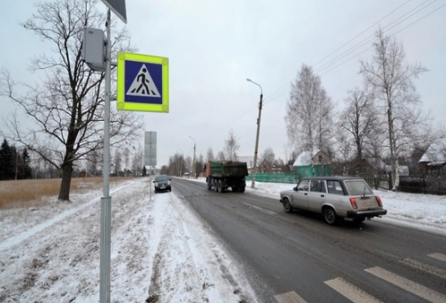
Муниципальная программа «Развитие дорожно-транспортного комплекса на территории муниципального образования «Сычевский район» Смоленской области»
Показатели тыс. руб. | 2021 | 2022 | 2023
Объем финансирования, всего | 368,0 | 368,0 | 368,0
Подпрограмма «Обеспечение безопасности дорожного движения на территории муниципального образования «Сычевский район» Смоленской области | 18,0 | 18,0 | 18,0
Подпрограмма «Создание условий для предоставления транспортных услуг населению и организации транспортного обслуживания между поселениями в границах муниципального образования «Сычевский район» Смоленской области» | 350,0 | 350,0 | 350,0

Slide 59
Муниципальная программа «Развитие дорожно-транспортного комплекса на территории муниципального образования «Сычевский район» Смоленской области»
Цели программы: обеспечение охраны жизни, здоровья граждан и их имущества, гарантий их законных прав на безопасные условия движения на дорогах, а также создание благоприятных условий для предоставления транспортных услуг населению
Наименование целевого показателя муниципальной программы | 2021 | 2022 | 2023
Количество дорожно-транспортных происшествий –шт. | 6 | 6 | 5
Количество пострадавших в дорожно-транспортных происшествиях – чел. | 3 | 3 | 3
Количество погибших в дорожно-транспортных происшествиях – чел. | 0 | 0 | 0
Количество муниципальных маршрутов – шт. | 3 | 3 | 3
Количество перевезенных пассажиров – чел. | 810 | 815 | 815

Slide 60
Муниципальная программа «Управление муниципальными финансами в муниципальном образовании «Сычевский район» Смоленской области»
Показатели тыс. руб. | 2021 | 2022 | 2023
Объем финансирования, всего | 31586,7 | 19461,1 | 13571,2
Подпрограмма «Управление муниципальным долгом муниципального образования «Сычевский район» Смоленской области» |  | 20,0 | 20,0
Подпрограмма «Совершенствование межбюджетных отношений, повышение эффективности оказания финансовой помощи бюджетам поселений муниципального образования «Сычевский район» Смоленской области | 25631,9 | 13506,3 | 7616,4
Обеспечивающая программа | 5954,8 | 5934,8 | 5934,8

Slide 61
Муниципальная программа «Управление муниципальными финансами в муниципальном образовании «Сычевский район» Смоленской области»
Цели программы : Обеспечение финансовой устойчивости бюджета муниципального района, создание условий для повышения качества управления муниципальными финансами
Наименование целевого показателя муниципальной программы | 2021 | 2022 | 2023
Соответствие решения Сычевской районной Думы о бюджете муниципального района требованиям Бюджетного кодекса Российской Федерации (%) | 100 | 100 | 100
Увеличение доли расходов бюджета муниципального района, сформированных в рамках муниципальных программ (%) | 91,0 | 92,0 | 93,0
Сокращение отклонения фактического объема налоговых и неналоговых доходов за отчетный период от утвержденного плана, % | 4,9 | 4,9 | 4,9
Просроченная задолженность по долговым обязательствам муниципального образования «Сычевский район» (тыс. руб.) | 0 | 0 | 0
Доля расходов на обслуживание муниципального долга в расходах бюджета муниципального района, за исключением объема расходов, которые осуществляются за счет субвенций, предоставляемых из бюджетов бюджетной системы Российской Федерации %(предел – 15% - ст.111 БК РФ) | 1,0 | 1,0 | 1,0
Доля межбюджетных трансфертов бюджета муниципального района, распределяемая по утвержденным методикам (за исключением инвестиционной финансовой помощи) % | 100 | 100 | 100
Выполнение плана контрольных мероприятий (%) | 100 | 100 | 100

Slide 62
Муниципальная программа «Материально – техническое и транспортное обеспечение деятельности органов местного самоуправления муниципального образования «Сычевский район» Смоленской области»
Показатели тыс. руб. | 2021 | 2022 | 2023
Объем финансирования, всего | 32341,0 | 12127,6 | 12127,6
Обеспечение организационных условий для реализации муниципальной программы | 13803,5 | 12127,6 | 12127,6
Расходы на обеспечение деятельности муниципальных учреждений | 18537,5 | 12127,6 | 12127,6
Материально-техническое обеспечение деятельности органов местного самоуправления | - | 16000,0 | 16000,0
Расходы на обеспечение развития и укрепления материально-технической базы органов местного самоуправления | - | 16000,0 | 16000,0

Slide 63
Муниципальная программа «Материально – техническое и транспортное обеспечение деятельности органов местного самоуправления муниципального образования «Сычевский район» Смоленской области»
Цели муниципальной программы: организация автотранспортного обслуживания и хозяйственного обеспечения деятельности органов местного самоуправления муниципального образования «Сычевский район» Смоленской области, структурных подразделений Администрации муниципального образования «Сычевский район» Смоленской области
Наименование целевого показателя муниципальной программы | 2021 | 2022 | 2023
Повышение уровня обеспеченности транспортными средствами(%) | 100 | 100 | 100
Уровень содержания автомобилей, зданий и служебных помещений в надлежащем порядке(%) | 100 | 100 | 100

Slide 64
Муниципальная программа «Социальная поддержка граждан, проживающих на территории муниципального образования «Сычевский район» Смоленской области»
Показатели тыс. руб. | 2021 | 2022 | 2023
Объем финансирования, всего | 415,0 | 355,0 | 355,0
Подпрограмма «Доступная среда на территории муниципального образования «Сычевский район» Смоленской области» | 15,0 | 15,0 | 15,0
Подпрограмма «Поддержка общественных организаций муниципального образования «Сычевский район» Смоленской области» | 400,0 | 340,0 | 340,0

Slide 65
Муниципальная программа «Социальная поддержка граждан, проживающих на территории муниципального образования «Сычевский район» Смоленской области»
Цели муниципальной программы: Повышение качества жизни социально незащищенных слоев населения
Наименование целевого показателя муниципальной программы | 2021 | 2022 | 2023
Количество проведенных мероприятий, направленных на поддержку социально незащищенных слоев населения (ед.) | 7 | 8 | 9
Количество мероприятий, проведенных общественными организациями (ед.) | 12 | 13 | 14

Slide 66
Муниципальная программа «Обеспечение жильем молодых семей, проживающих на территории муниципального образования «Сычевский район» Смоленской области.
Показатели тыс. руб. | 2021 | 2022 | 2023
Объем финансирования, всего | 828,9 | 639,1 | 565,1
Предоставление мер социальной поддержки по обеспечению жильем отдельных категорий граждан | 828,9 | 639,1 | 565,1

Slide 67
Муниципальная программа «Обеспечение жильем молодых семей, проживающих на территории муниципального образования «Сычевский район» Смоленской области.
Цель программы: Поддержка органами местного самоуправления молодых семей, проживающих на территории муниципального образования «Сычевский район» Смоленской области и признанными нуждающимися в улучшении жилищных условий и повышения качества жизни молодых семей
Наименование целевого показателя муниципальной программы | 2021 | 2022 | 2023
Количество молодых семей, улучшивших жилищные условия в рамках реализации подпрограммы - ед. | 1 | 2 | 2
Доля молодых семьей, улучшивших жилищные условия за счет социальных выплат от общего количества молодых семьей, имеющих право на получение социальной выплаты - % | 2 | 4 | 4

Slide 68
Бюджетные инвестиции на приобретение объектов недвижимого имущества
Объем денежных средств, предусмотренных на
приобретение жилых помещений для детей-сирот и детей,
оставшихся без попечения родителей составляет:
на 2021 год – 5400,0 тыс.руб.
на 2022 год – 0,00 тыс.рублей
на 2023 год – 0,00 тыс.рублей

Slide 69
Расходы бюджета муниципального образования «Сычевский район» Смоленской области в расчете на душу населения в 2021 году и плановом периоде 2022-2023 годов
 | 2021 | 2022 | 2023
 | Расходы бюджета на 1 гражданина в год – 30811,8 руб. в месяц – 2567,7 руб. | Расходы бюджета на 1 гражданина в год – 29823,2 руб. в месяц – 2485,3руб. | Расходы бюджета на 1 гражданина в год – 22890,1 руб. в месяц – 1907,5 руб.
 | Расходы бюджета на образование на 1 гражданина в год – 16405,4 руб. в месяц – 1367,1 руб. | Расходы бюджета на образование на 1 гражданина в год – 14845,8 руб. в месяц – 1237,1 руб. | Расходы бюджета на образование на 1 гражданина в год – 14856,7 руб. в месяц – 1238,1 руб.
 | Расходы бюджета на культуру на 1 гражданина в год – 3225,1 руб. в месяц – 268,8руб. | Расходы бюджета на культуру на 1 гражданина в год – 2988,8 руб. в месяц – 249,1 руб. | Расходы бюджета на культуру на 1 гражданина в год – 2503,8 руб. в месяц – 208,7 руб.
 | Расходы бюджета на социальную политику на 1 гражданина в год – 1450,2 руб. в месяц – 120,8 руб. | Расходы бюджета на социальную политику на 1 гражданина в год – 388,5 руб. в месяц – 32,4 руб. | Расходы бюджета на социальную политику на 1 гражданина в год – 386,6 руб. в месяц – 32,2 руб.

Slide 70
НАЦИОНАЛЬНАЯ ЭКОНОМИКА НА 2021-2023 годы
Расходы | 2021 | 2022 | 2023
Сельское хозяйство | 50,0 | 50,0 | 50,0
Транспорт | 453,0 | 350,0 | 350,0
Дорожное хозяйство | 18,0 | 18,0 | 18,0
Другие вопросы | 372,0 | 60,0 | 60,0
Итого | 893,0 | 478,0 | 478,0

Slide 71
Расходы на образование на 2021-2023 годы
Расходы из бюджета муниципального района на образование на каждого жителя Сычевского района Смоленской области в 2021 году составят примерно 16405,4 руб.
Образовательные учреждения | Расходы (тыс. рублей)
 | 2021 | 2022 | 2023
Дошкольное образовательное учреждение | 40517,4 | 38071,3 | 37753,2
Школы | 143738,5 | 139505,6 | 139969,2
Учреждения дополнительного образования | 28896,1 | 14089,4 | 14089,4
Прочие расходы | 6679,9 | 5782,5 | 5782,7
ВСЕГО: | 219831,9 | 197448,8 | 197594,4
Расходы из бюджета муниципального района на общее образование на каждого ученика Сычевского района в 2021 году составят примерно 189,0 тыс. рублей

Slide 72
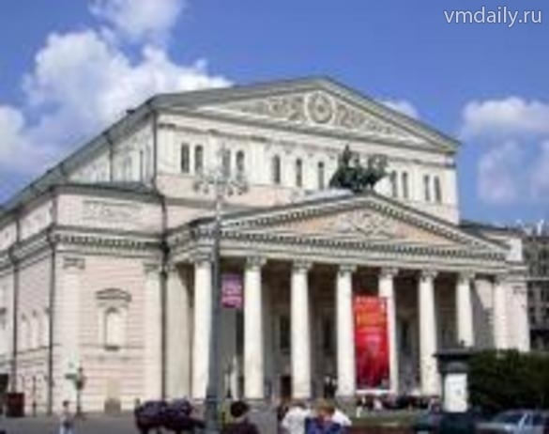
Сколько тратится средств из бюджета муниципального района на культуру? За счет местных бюджетов финансируются муниципальные Дома культуры, библиотеки, музеи, памятники истории и культуры, а также организация и проведение выставок, конкурсов, фестивалей, праздников, ярмарок и других мероприятий в области культуры и туризма Объем расходов бюджета муниципального района на культуру и кинематографию в расчете на 1 жителя в 2021 году составит 3225,1 рублей Расходы на культуру на 2021 в разрезе направлений:

Slide 73
Социальная политика
Местным бюджетом на 2021-2023 годы предусматривается сохранение всех действующих в текущем году социальных выплат перед гражданами:
тыс. рублей
 | 2021 | 2022 | 2023
Всего | 19433,1 | 5166,7 | 5141,3
Расходы на социальную политику в 2021 году на одного жителя составят
1450,2 руб.

Slide 74
Социальная политика
Социальное обеспечение населения
тыс. рублей
Всего | 2103,5 | 2956,7 | 2956,7

Slide 75
Социальная политика
Охрана семьи и детства
Сохранены и проиндексированы расходы на предоставление мер социальной поддержки детей-сирот и детей, оставшихся без попечения родителей и составляют:
 | 2021 год | 2022 год | 2023
Всего тыс. руб. | 10408,3 | 639,1 | 565,1

Slide 76
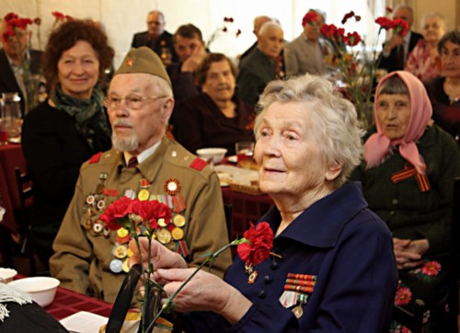
ОКАЗАНИЕ ПОДДЕРЖКИ ВЕТЕРАНАМ И ИНВАЛИДАМ
1. Сычевская районная общественная организация ветеранов (пенсионеров) войны, труда вооруженных сил и правоохранительных органов: 2021-2023 г – 200,0 тыс.руб.
2. Сычевская районная организация Смоленской областной организации Всероссийского общества инвалидов: 2021-2023 г – 200,0 тыс. руб.

Slide 77
Межбюджетные отношения
В структуре доходов бюджета муниципального района получаемые межбюджетные трансферты составляют:
в 2021 году в сумме 316957,3 тыс. рублей, в том числе: дотации –127741,4тыс. рублей, субвенции – 139201,1 тыс. рублей, субсидии – 49905,5 тыс. рублей, иные межбюджетные трансферты- 109,2 тыс. рублей
В 2022 году в сумме 238392,4 тыс. руб., в том числе: дотации –113416,0 тыс. рублей, субвенции – 124867,2 тыс. рублей, субсидии – 0,0тыс. рублей, иные межбюджетные трансферты- 109,2 тыс. рублей
В 2023 году в сумме 229857,9 тыс. руб., в том числе: дотации – 98081,0 тыс. рублей, субвенции – 131667,7 тыс. рублей, субсидии – 0,0 тыс. рублей, иные межбюджетные трансферты- 109,2 тыс. рублей

Slide 78
В расходной части бюджета муниципального района запланированы межбюджетные трансферты бюджетам поселений, входящих в состав муниципального образования «Сычевский район» Смоленской области: в 2021 году- 25631,9 тыс. руб., в 2022 году- 13506,3 тыс. руб., в 2023 году – 7616,4тыс. руб.
Межбюджетные трансферты бюджетам поселений

Slide 79
Муниципальный долг муниципального образования «Сычевский район» Смоленской области
Предельный объем муниципального долга
Объем расходов бюджета
на обслуживание муниципального долга
2021 год- 0,0 тыс. руб., или 0,0%
2022 год – 20,0 тыс. руб., или 0,01 %
2023 год – 20,0 тыс. руб., или 0,01 %
В соответствии со ст. 111 Бюджетного кодекса РФ объем расходов
бюджета на обслуживание долга не должен превышать 15% от общего
объема расходов бюджета, за исключением объема расходов, которые
осуществляются за счет субвенций из бюджетов бюджетной системы
Российской Федерации
 | Наименование показателя | 2021 | 2022 | 2023
 | Источники финансирования дефицита | 42413,7 | 5146,8 | 5402,5
 | Разница между полученными и погашенными кредитами кредитных организации | 0 | 5146,8 | 5402,5
 | Получение кредитов | 0 | 5146,8 | 5402,5
 | Погашение кредитов | 0,0 | 0,0 | 0,0
 | Изменение остатков средств на счетах бюджета | 42413,7 | 0,0 | 0,0

Slide 80
Президентом России издан указ от 7 мая 2018 года № 204 «О национальных целях и стратегических задачах развития Российской Федерации на период до 2024 года», устанавливающий и утверждающий национальные проекты России. Муниципальное образование «Сычевский район» Смоленской области принимает участие в реализации следующих национальных проектов:

Slide 81
Сведения о реализации в муниципальном образовании «Сычевский район» Смоленской области региональных проектов в рамках национальных проектов «Образование», «Культура»
Наименование проектов (мероприятий) | 2020 факт | 2021 план | 2021 факт | 2022 план | 2023 план
Региональный проект "Современная школа" | 398,1 | 8444,7 | 1660,4 | 10926,0 | 11433,5
Создание и обеспечение функционирования центров образования естественно-научной и технологической |  | 1360,7 | 736,5 | 1570,3 | 1570,1
Обеспечение условий для функционирования центров цифрового и гуманитарного профилей | 48,1 | 171,9 | 171,9 | 6,5
Обеспечение государственных гарантий реализации прав на получение общедоступного и бесплатного начального общего, основного общего, среднего общего образования (в рамках регионального проекта) | 350,0 | 6912,1 | 752,0 | 9349,2 | 9863,4
Региональный проект «Творческие люди»" |  | 116,1 | 116,1 | 82,8 | 82,8
Государственная поддержка отрасли культуры (государственная поддержка лучших сельских учреждений культуры и лучших работников сельских учреждений культуры) |  | 116,1 | 116,1 | 82,8 | 82,8
Региональный проект «Культурная среда» | 5250,5 | 12612,9 | 12612,9 | 3950,4
Государственная поддержка отрасли культуры (создание и модернизация учреждений культурно-досугового типа в сельской местности) | 5250,2 |  |  | 3950,4
Государственная поддержка отрасли культуры (оснащение образовательных учреждений в сфере культуры музыкальными инструментами, оборудованием и учебными материалами") |  | 3710,8 | 3710,8
Государственная поддержка отрасли культуры (модернизация детских школ искусств) |  | 8902,1 | 8902,1
Региональный проект «Спорт – норма жизни» |  | 20438,9 | 400,0 | 82613,5
Создание и модернизация объектов спортивной инфраструктуры региональной собственности для занятий физической культурой и спортом |  | 20438,9 | 400,0 | 82613,5
Всего расходов | 5648,3 | 41612,6 | 14789,4 | 97572,7 | 11516,3

